Slide 1
Sistema de gestion de villas Palma Real

Slide 2
Breve descripción
Al realizar un análisis en el hotel palma real se determino que se realizara un nuevo sistema de gestión para la administración de las villas ya que actualmente cuentan con un sistema muy incompleto y procesa los datos de forma errónea.

Slide 3
Demonstración
A continuación se demostrara una prueba del proyecto que se esta llevando a cabo.

Slide 4
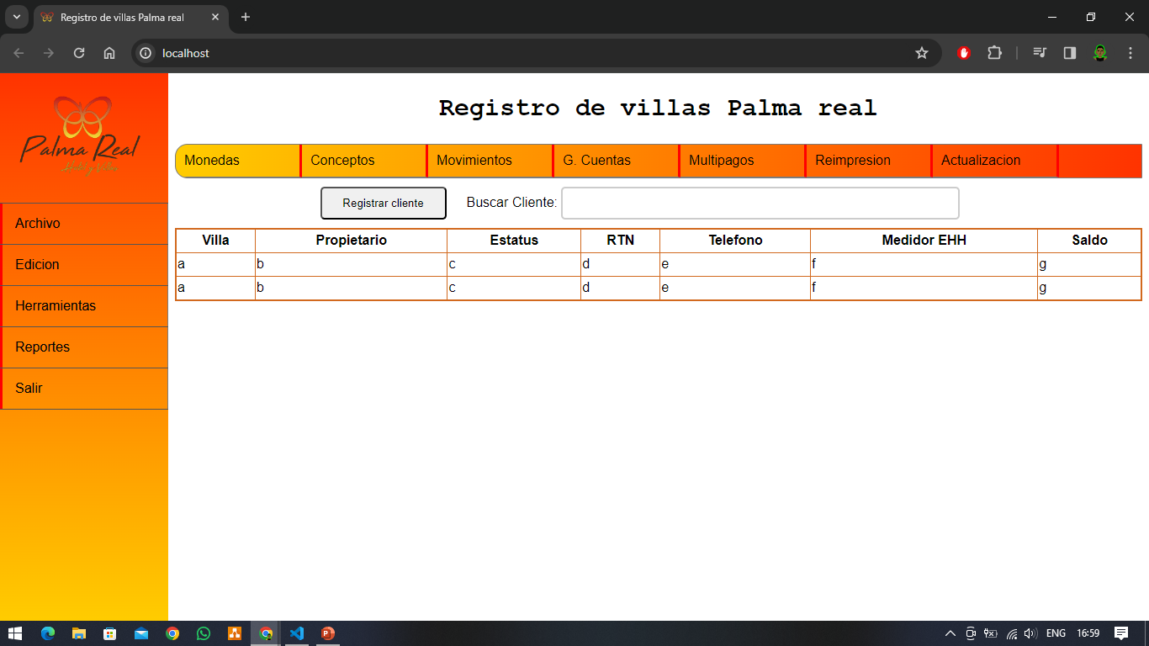

Slide 5
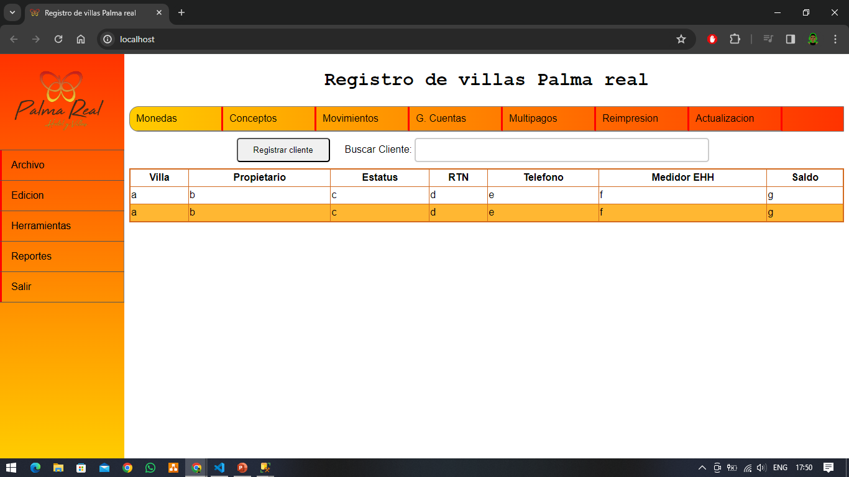

Slide 6
